Slide 1
Case Study 2 – Datenbank
Markus Gehrig

Slide 2
Vorgehen
Konzept
Umsetzung
Auswertung

Slide 3















Eingesetzte Technologien

Slide 4
Programmiersprachen
Ca. 31.000 Zeilen in 51 Stunden Arbeit. 607 Zeilen/h

Slide 5
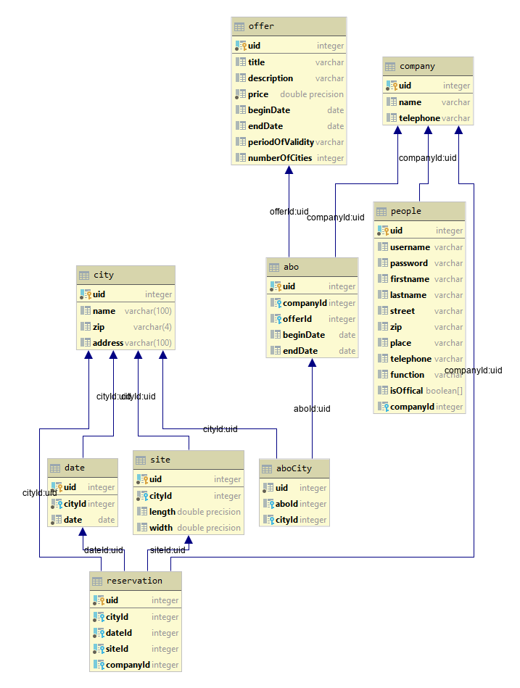
ERM Schema
9 Tabellen 11 Relationen In der 3 Normalform (Redudanzfrei)

Slide 6
PostgreSQL
Modernes Datenbanksystem
Erscheinungsjahr 1996
PostgreSQL unterstützt die SQL:1992 und SQL:1999 und 160 der 179 mandatory Features für SQL:2011

Slide 7
PostgreSQL in Zahlen
Mehr als 30 Jahre Entwicklung
Über 400 Contributors
Über 45,000 Commits
Über 50 Local User Groups
Über 1,100,000 Codelinien in C
Über 500 Events
Millionen von Fröhlichen Benutzern

Slide 8
DEMO

